Slide 1
Kiểm tra bài cũ
Câu 1: Em hãy kể tên một số dân tộc thiểu số ở nước ta mà em biết ?
Câu 2: Điền từ ngữ thích hợp vào chỗ chấm trong các câu sau:
a/ Trời mưa, đường đất sét trơn như …………………….
bôi mỡ .
b/ Ở thành phố có nhiều toà nhà cao như ……………..
núi.

Slide 2

Bài : Từ ngữ về thành thị, nông thôn .
Dấu phẩy

Slide 3
Luyện từ và câu
Từ ngữ về thành thị, nông thôn. Dấu phẩy
Hoạt động 1:
Mở rộng vốn từ về thành thị - nông thôn

Slide 4
Luyện từ và câu
Từ ngữ về thành thị, nông thôn. Dấu phẩy
Hoạt động 1: Mở rộng vốn từ về thành thị- nông thôn
Bài tập 1 :
Các em thảo luận theo nhóm 3 trên phiếu bài tập theo yêu cầu bài: Hãy kể tên:
a) Một số thành phố ở nước ta.
b) Một số vùng quê mà em biết.

Slide 5
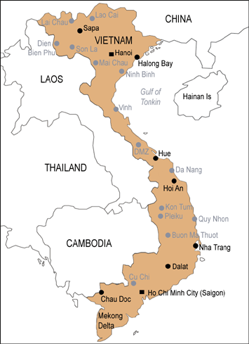
Tp Lào Cai
(tỉnh Lào Cai)
TP Hà Nội
Tp Hải Phòng
Tp Thanh Hóa
(tỉnh Thanh Hóa)
Tp Nam Định
(tỉnh Nam Định)
Thành phố Vinh
(tỉnh Nghệ An)
Tp Đà Nẵng
Thành phố Huế
( tỉnhThừaThiên-Huế)
Tp Hội An
(tỉnh Quảng Nam)
TP Đà Lạt
( tỉnh Lâm Đồng)
Tp Nha Trang
(tỉnh Khánh Hòa)
Tp Hồ Chí Minh
Tp Cần Thơ

Slide 6
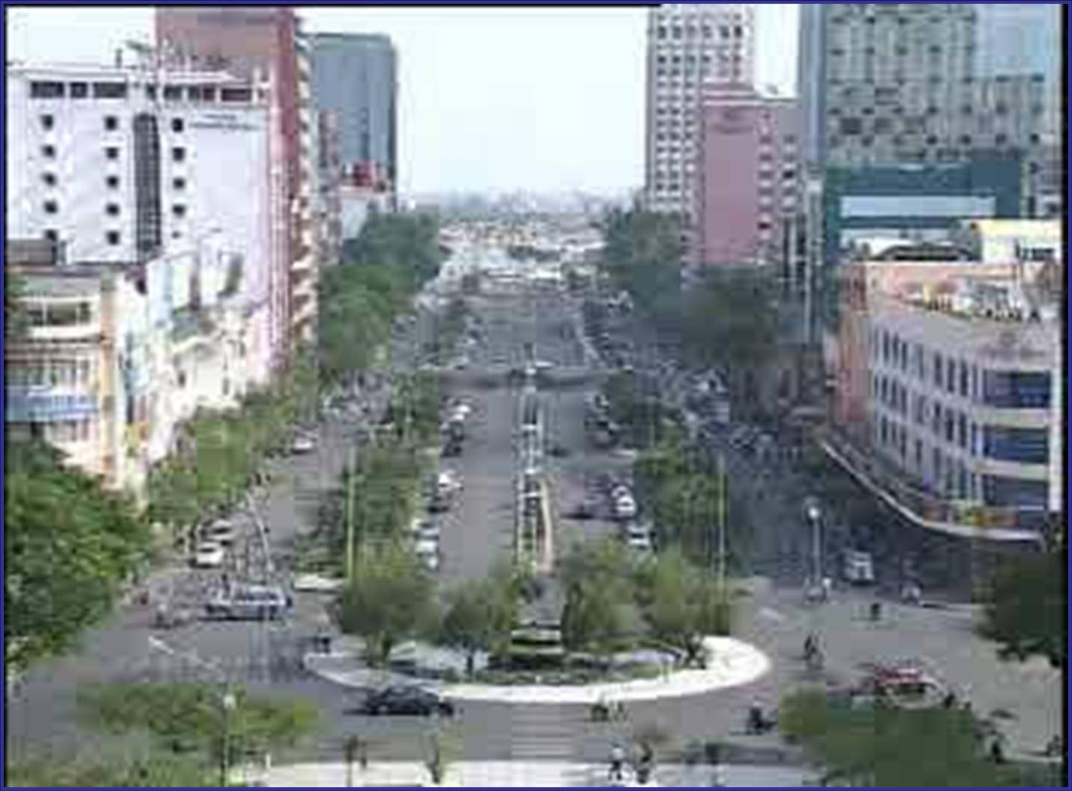
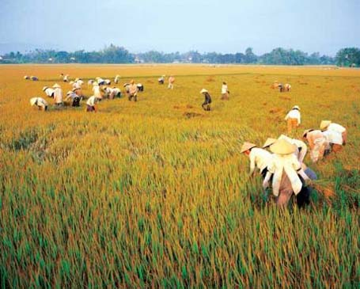
Em hãy so sánh để phân biệt
thành phố và nông thôn.

Slide 7

Thảo luận nhóm 6 -
Các em quan sát các hình ảnh sau , thảo luận hoàn thành yêu cầu :
Kể tên các sự vật và công việc ở thành thị, nông thôn.

Slide 8
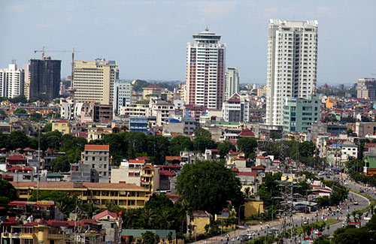
Một số hình ảnh về các sự vật và công việc ở thành thị - nông thôn.

Slide 9
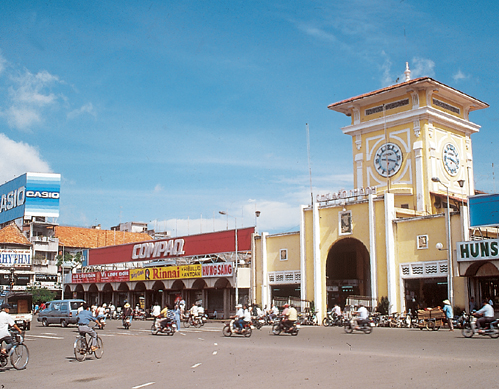
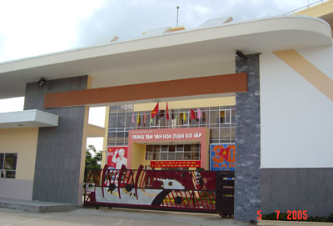
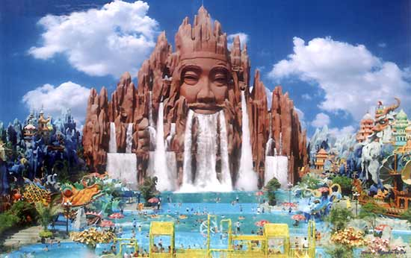
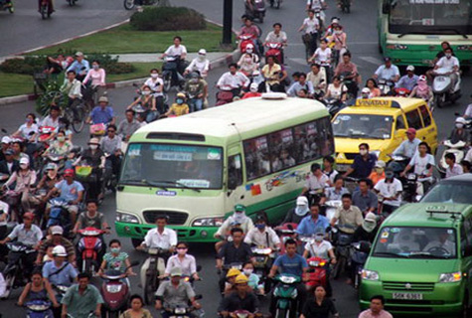
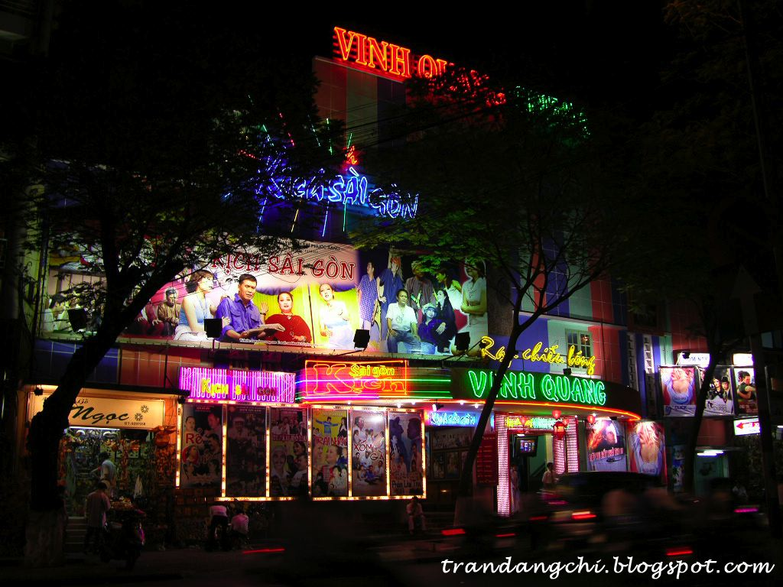
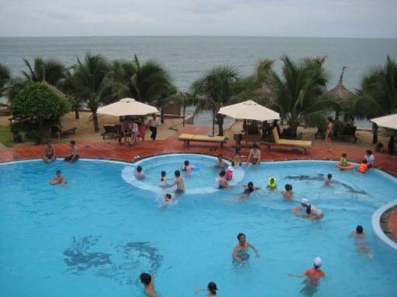
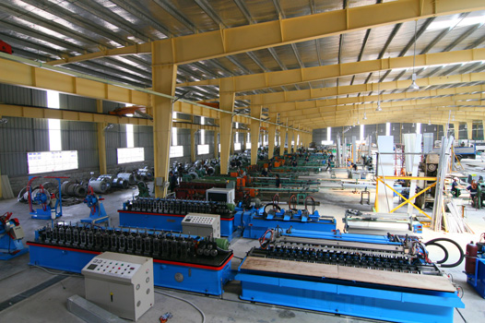
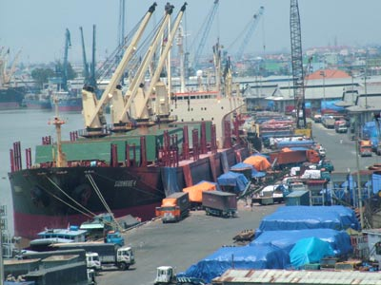

trung tâm văn hóa
Bảo tàng lịch sử
Nhà máy
Tàu - cần cẩu - xe chở hàng

Slide 10
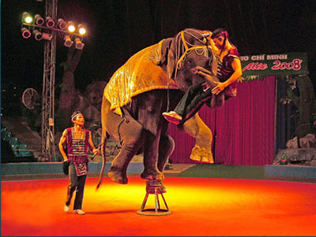
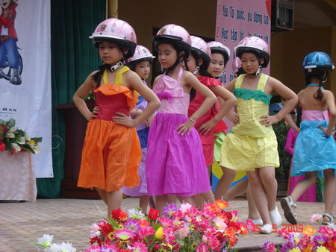
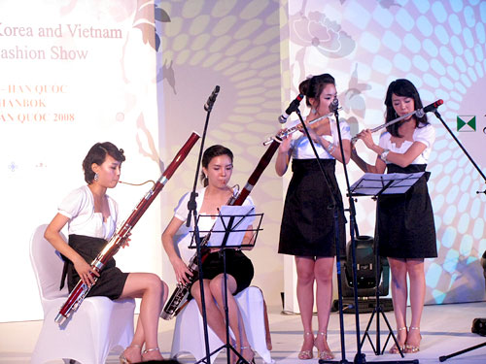
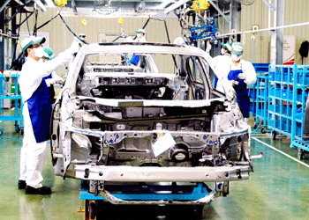
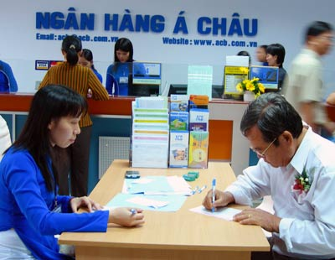
Trình diễn nghệ thuật
chế tạo ô tô
Nghiên cứu khoa học
Kinh doanh
Chế tạo ô tô

Slide 11
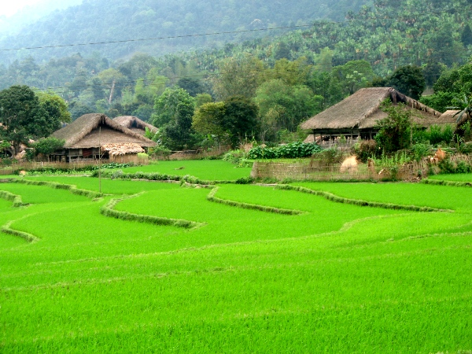
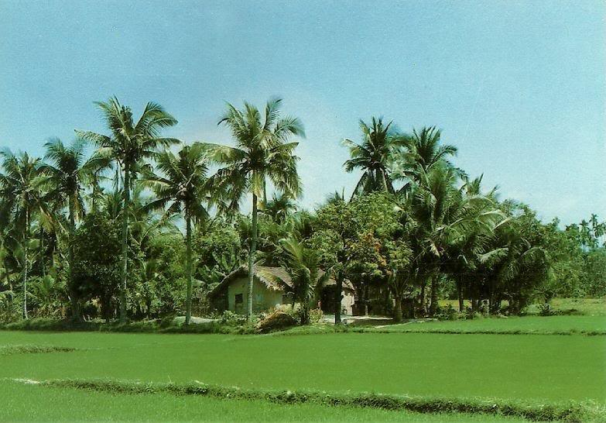
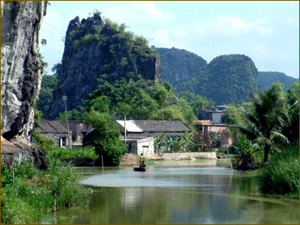
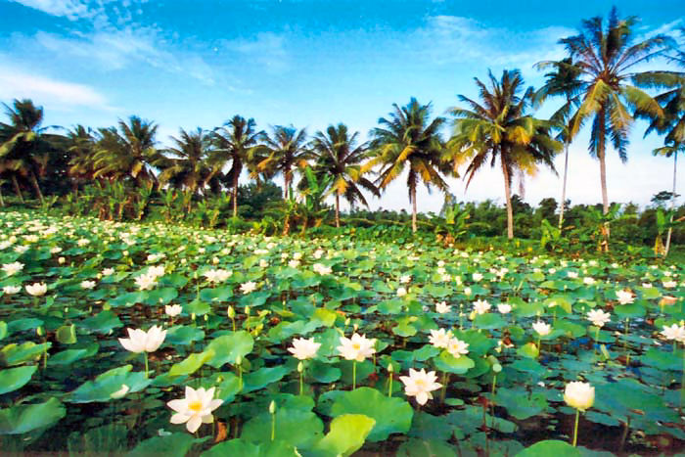
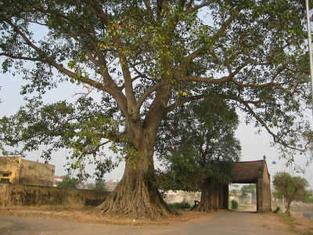
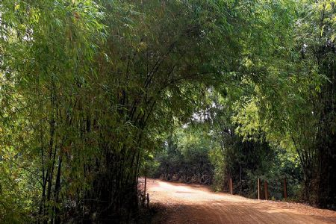
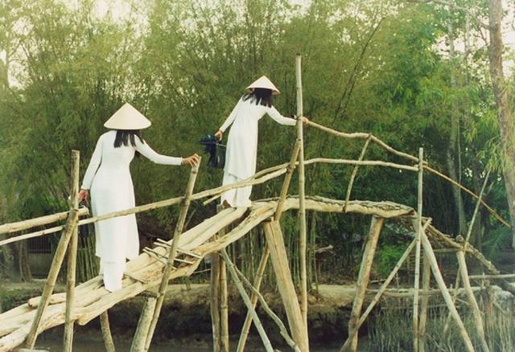
Lũy tre
Cây đa

Slide 12
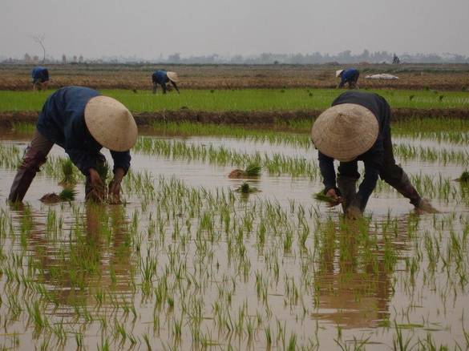
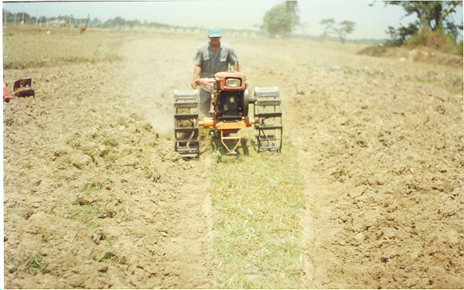
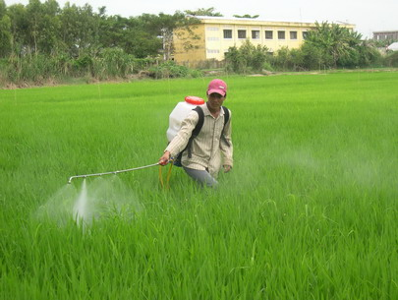

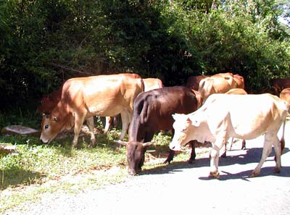
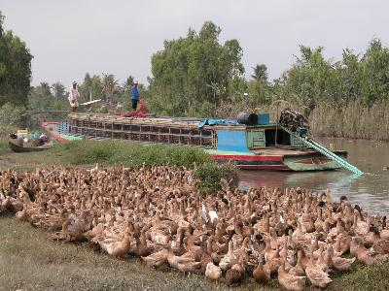
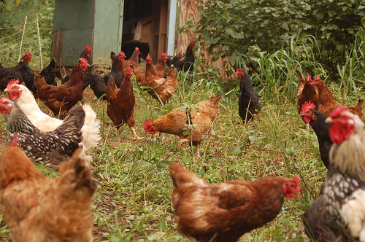
máy cày
phun thuốc trừ sâu

Slide 13
a) Ở thành phố:
b) Ở nông thôn:
- đường phố, nhà cao tầng, công viên, rạp xiếc, rạp hát, hồ bơi, trung tâm văn hóa,……
- Sự vật
- Công việc
- kinh doanh, chế tạo máy móc, chế tạo ô tô, nghiên cứu khoa học,……
- Sự vật
- Nhà ngói, nhà lá, ruộng vườn, cánh đồng, lũy tre,cây đa,giếng nước, ao cá, hồ sen, trâu, bò, gà, cày bừa, liềm, máy cày, máy gặt,……
- Công việc
- Cấy lúa, cày bừa, gặt hái, phun thuốc trừ sâu, phơi thóc, chăn trâu, giã gạo,…

Slide 14
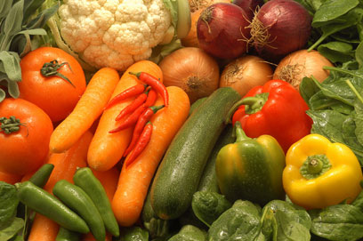
Luyện từ và câu
Từ ngữ về thành thị, nông thôn. Dấu chấm
Hoạt động 2
Ôn tập về dấu phẩy

Slide 15
3. Em hãy đặt dấu phẩy vào những chỗ thích hợp trong đoạn văn sau:
Nhân dân ta luôn ghi sâu lời dạy của Chủ tịch Hồ Chí Minh: Đồng bào Kinh hay Tày Mường hay Dao Gia-rai hay Ê-đê Xơ-đăng hay Ba-na và các dân tộc anh em khác đều là con cháu Việt Nam đều là anh em ruột thịt. Chúng ta sống chết có nhau sướng khổ cùng nhau no đói giúp nhau.

Slide 16
3. Em hãy đặt dấu phẩy vào những chỗ thích hợp
trong đoạn văn sau:
Nhân dân ta luôn ghi sâu lời dạy của Chủ tịch Hồ Chí Minh: Đồng bào Kinh hay Tày Mường hay Dao Gia-rai hay Ê-đê Xơ-đăng hay Ba-na và các dân tộc anh em khác đều là con cháu Việt Nam đều là anh em ruột thịt. Chúng ta sống chết có nhau sướng khổ cùng nhau no đói giúp nhau.
,
,
,
,
,
,

Slide 17
Em hãy chọn ý đúng nhất
Câu 1: Những công việc thường thấy ở thành phố:
A. Kinh doanh, chế tạo ô tô, biểu diễn nghệ thuật.
B. Gặt hái, cày bừa, chế tạo máy móc.
C. Phun thuốc trừ sâu, trồng trọt, chăn trâu.

Slide 18
Câu 2: Những sự vật thường thấy ở nông thôn:
A. Cây đa, lũy tre, nhà cao tầng.
B. Công viên, rạp xiếc, ao sen.
C. Nhà ngói, con trâu, máy cày.

Slide 19
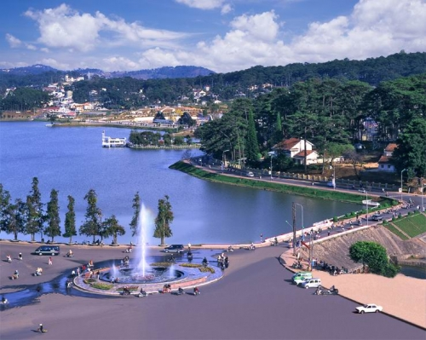
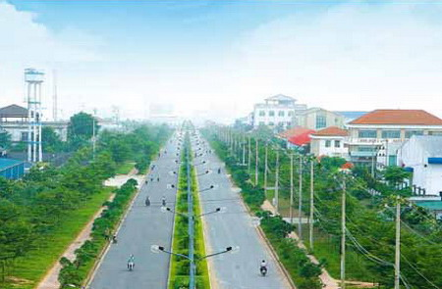
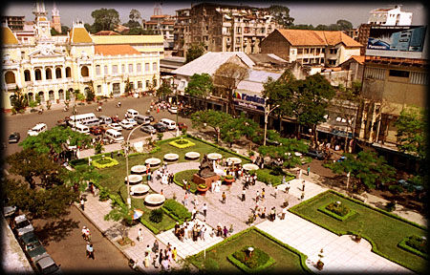
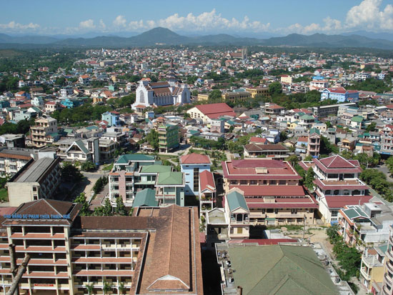
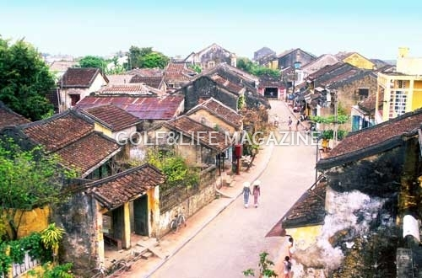
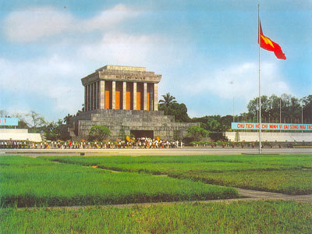
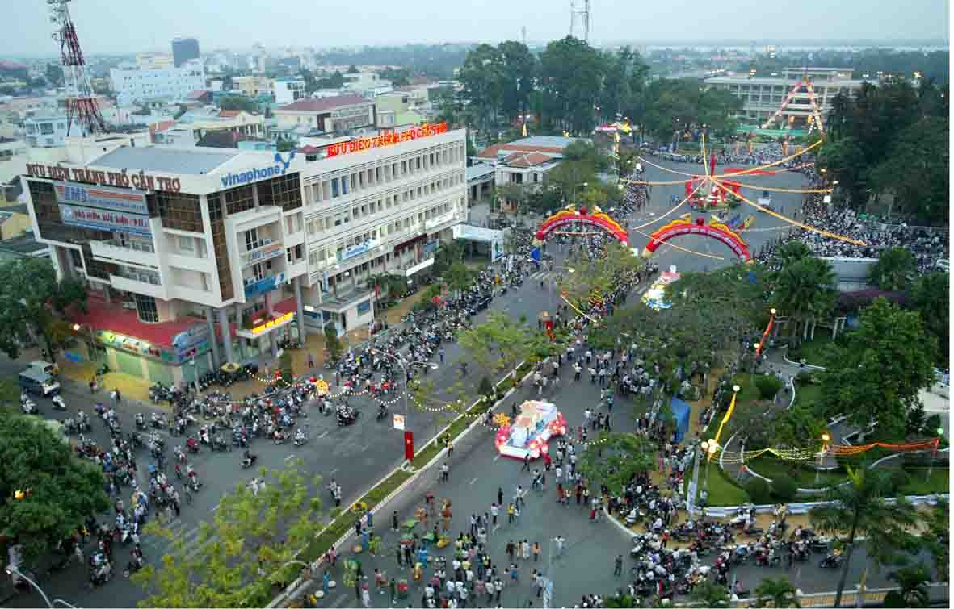
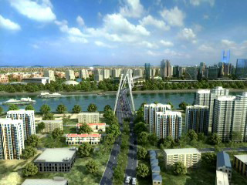
Thành phố Hồ Chí Minh
Thành phố Cần Thơ
Thành phố Huế
Thành phố Nha Trang
Phố cổ Hội An
Thành phố Đà Lạt
Lăng Bác (Thủ đô Hà Nội)
Thành phố Hải Phòng

Slide 20
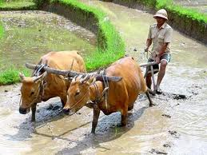
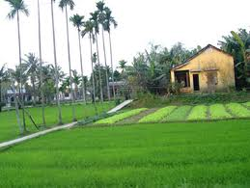
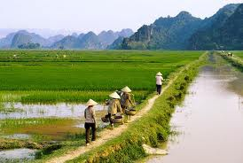
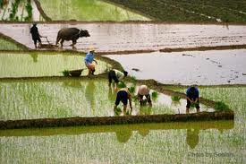

Slide 21
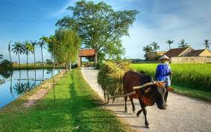
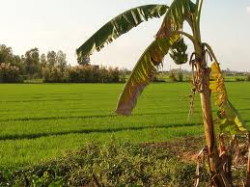
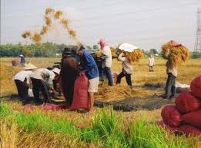
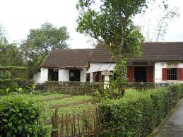

Slide 22
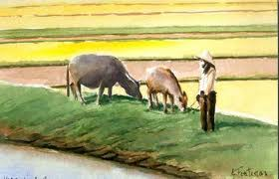
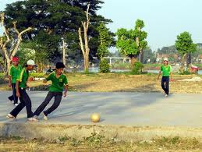
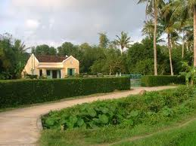


Slide 23





Slide 24





Slide 25
Tiết học đến đây là hết!
Chúc quý thầy cô mạnh khỏe, các em chăm ngoan - học giỏi

